Slide 1
cellsim — ein Falsifikationsprogramm
Was von 26 vorab-registrierten Vektoren an Evidenz übrig blieb — gemessen, repliziert, widerlegt.
JCVI-syn3A-Simulation · L2–L4 · Stand 2026-09-24 · iter-1…26 gebucht

Slide 2
Methode: vorab registrieren, dann via negativa
Jeder Vektor (iter-1…26) ist VOR dem Lauf registriert:
Frage, Kriterien, Schwellen, Verdict-Namen — fixiert im Experiment-Docstring.
Post-hoc-Konsistenz wird NIE als Bestätigung gebucht; Abweichungen in ein CORREKTUR-LOG.
Jede Behauptung trägt einen Grade (A repliziert … F widerlegt) und einen Via-Negativa-Status.
Programm-Selbst-Audit (10 Via-Negativa-Tests, Stand 2026-09-21, dokumentiert):
4× A · 0× B · 8× C · 0× F
Glossen: Vektor = eine vorab formulierte falsifizierbare Frage · Via negativa = Test versucht, die Behauptung zu töten · Registriert = Kriterien stehen vor dem Lauf fest

Slide 3
Das Phänomen: ein Damköhler-Fenster im Reaktionsfeld
Frage: Wann wird chemisches Muster im Zellinneren sichtbar?
Damköhler-Zahl = Verhältnis von Reaktions- zu Transportzeit —
sie entscheidet, ob ein Reaktionsfeld räumliche Struktur ausbildet.
Wir variierten den Umsatz k·dt über 4 Dekaden und fragten:
Wo wird das Feld signifikant anders als die dazugehörige Kontrolle?
Antwort-Signatur: DISTINCT — das Feld zeigt Struktur, die Kontrolle nicht hat.
Glossen: k·dt = katalytischer Faktor × Zeitschritt = Umsatz pro Zeitschritt · Kontrolle = gleicher Lauf mit k·dt = 0, seed-gepaart

Slide 4
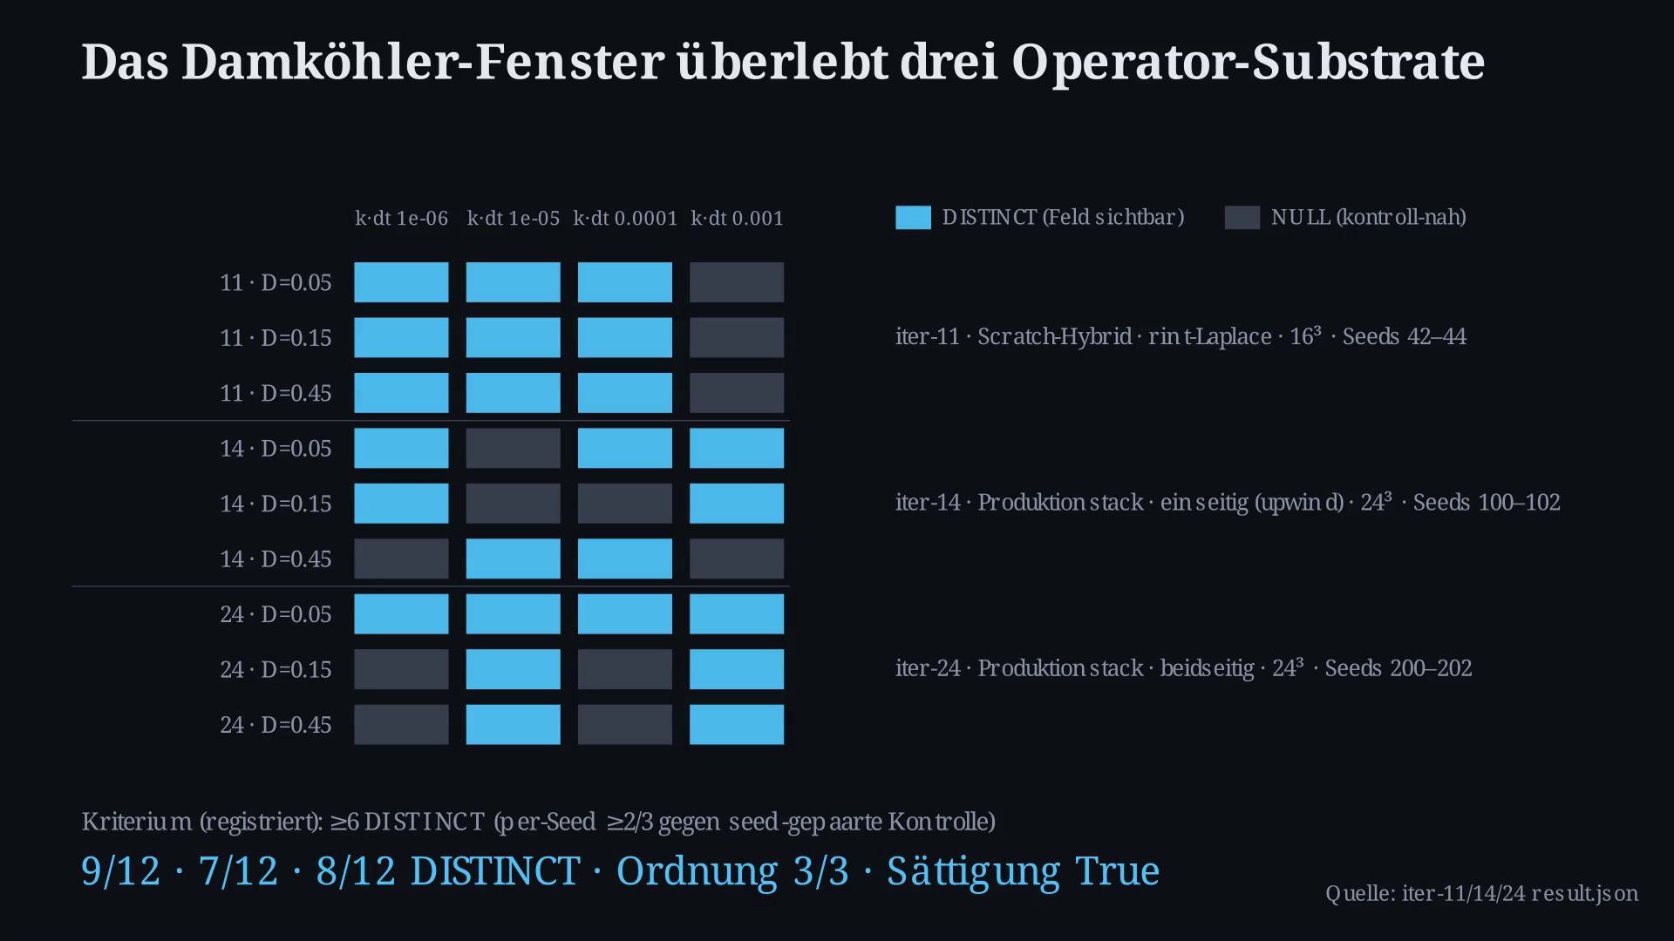
Das Fenster überlebt drei Operator-Substrate
C01
gemessen · Grade B · scratch/experiments/iter-{11,14,24}/result.json
Kriterium (registriert): Registriert: ≥6 DISTINCT → REPLICATED_STRONG; Klassifikation per-Seed ≥2/3 gegen seed-gepaarte Kontrolle (Schranke |LZ-diff| > 0.05 oder corr_drop > 0.3).
distinct_cells: 9/12 · 7/12 · 8/12
ordering: 3/3
saturation_return: True
Buchhaltungs-Note: registrierte Zähl-Schreibweise '≥6/9' vs 12 Treatment-Zellen — Diskrepanz offen gelegt, beide Lesungen ergeben dieselben Verdicts.
DISTINCT 9/12 · 7/12 · 8/12 · Ordnung 3/3 · Sättigung True

Slide 5
Operator-Archäologie: alter Operator fällt K1
C02
Metrik | neuer Operator (beidseitig, gemessen)
Varianz je Achse | 2.00–2.01 / 5.98–6.02 / 17.99–18.05 (erwartet 2/6/18)
Varianz rel | 5.8e-03 (Schranke 3 %)
Drift je Achse | 0.0107 (Schranke 0.05)
Beidseitigkeit | 0.0141 (Schranke 0.1)
Alter Operator (einseitig, analytisch): Drift +1.0/+3.0/+9.0 Voxel = 20×/60×/180× über der Schranke; Varianz −50 %; Symmetrie-Ratio 1.0 (analytisch)
Buchhaltungskorrektur: iter-14s Zeile „Kalibrierung ✅ p=𝒟 (6𝒟/Schritt)“ war gegen die damalige Implementation FALSCH — der beidseitige Operator (iter-15+) erfüllt sie erst; K1 misst das unabhängig (keine Selbst-Bezeugung durch den Docstring).
Glossen: K1 = Operator-Kalibrierungstest: Masse, Drift, Varianz, Beidseitigkeit

Slide 6
Der k-Sweep ist ein exaktes Damköhler-Gitter
C03
4/4 Paare bit-identisch
λ = k·dt·n ist linear in k — der Sweep ist eine Reparametrisierung desselben Prozesses:
Konfig (k_f, dt) und (1, k_f·dt) erzeugen bit-identische Trajektorien in ALLEN Metrik-Feldern.
Konsequenz: alle k-Werte im Sweep messen dieselbe Physik auf einem feinen Damköhler-Gitter — kein Solver-Artefakt.
gemessen · Grade B · scratch/experiments/iter-25/result.json (k4_equivalence)
Kriterium (registriert): Registriert: alle 4 Äquivalenz-Paare müssen in ALLEN Metrik-Feldern bit-identisch sein.
equivalence: 4/4 Paare bit-identisch

Slide 7
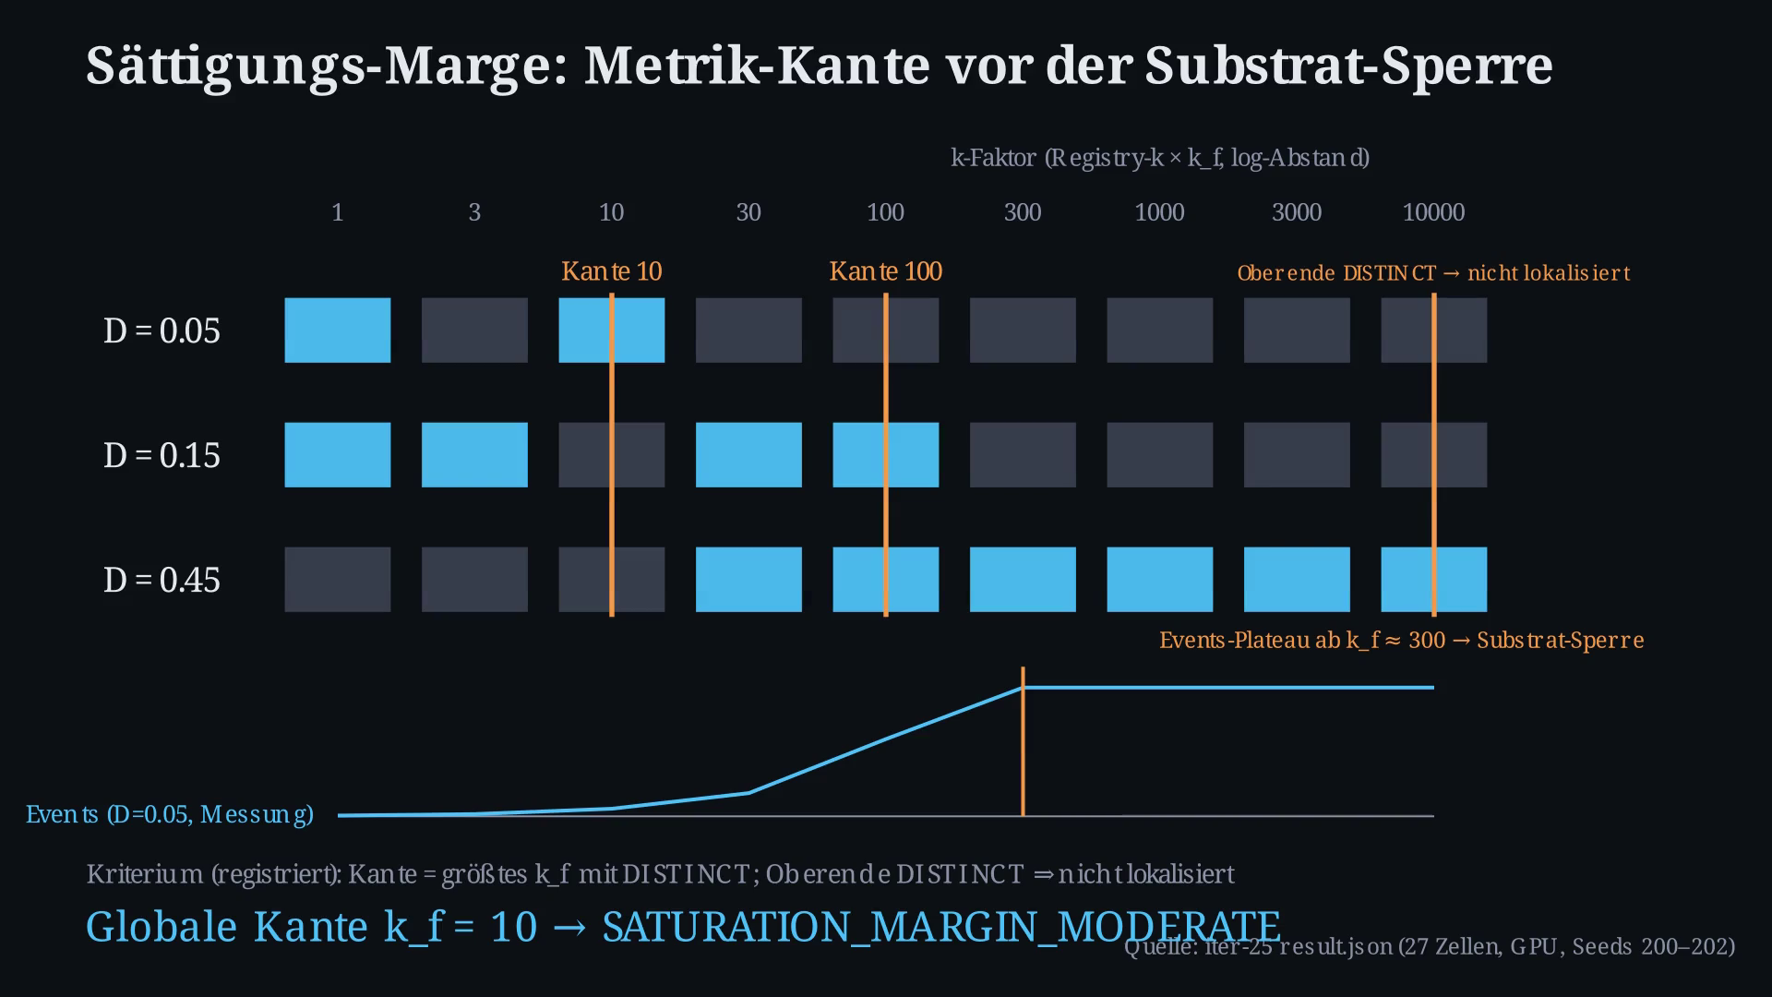
Sättigungs-Marge MODERATE: Kante vor der Sperre
C04
gemessen · Grade B · scratch/experiments/iter-25/result.json
Kriterium (registriert): Registrierte Bande: NARROW < 10× ≤ MODERATE < 100× ≤ WIDE; Kante = größtes k_f mit DISTINCT; Oberende DISTINCT ⇒ nicht lokalisiert.
edges: D=0.05 → 10 · D=0.15 → 100 · D=0.45 → nicht lokalisiert (>1e4)
global: globale Kante 10 → SATURATION_MARGIN_MODERATE
plateau: Events k-invariant ab k_f ≈ 300 (D≤0.15) / 1000 (D=0.45)
iter-26 (Feingitter, heute gebucht): D=0.05-Kante 10 bestätigt; Kantenfolge über D NICHT monoton (EDGE_D_NONMONOTONE, C12) — D=0.15 nicht lokalisiert (≥200).
Nicht behauptet: keine Aussage über reale syn3A-Enzymdichten — das Gitter misst die Robustheit des Simulators, nicht die Zelle.
globale Kante 10 → SATURATION_MARGIN_MODERATE

Slide 8
Träger des Signals: LZ-Entropie, nicht Korrelation
C05
0/39 Zellen (iter-24 + iter-25)
Das registrierte Klassifikations-Kriterium feuert nur über den LZ-Arm:
0.025 · 0.024 vs Schranke 0.3
Das „Fenster“ ist ein Fenster in der temporalen Entropie-Struktur des Feldes (LZ der binarisierten Snapshots) —
nicht in der Glucose-ATP-Korrelation. Repliziert über alle Substrate der Kette.
Glossen: LZ-Entropie = Kompressionslänge der binarisierten Feld-Snapshots · corr_drop = Abfall der Glucose-ATP-Kreuzkorrelation gegen Kontrolle
gemessen · Grade B · scratch/experiments/iter-{24,25}/result.json
Kriterium (registriert): Schranke registriert in iter-24/25: DISTINCT wenn corr_drop > 0.3 ODER lz_diff > 0.05.
corr_fires: 0/39 Zellen (iter-24 + iter-25)
max_drop: 0.025 · 0.024 vs Schranke 0.3

Slide 9
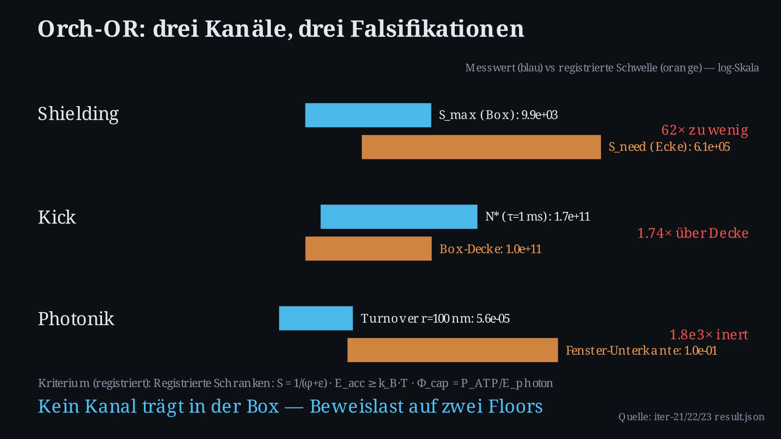
Orch-OR in syn3A: drei Kanäle, drei Falsifikationen
C07 · C08 · C09 · C10
gemessen · Grade C · scratch/experiments/iter-21/result.json
Kriterium (registriert): Ortsgelöstes Dekohärenz-Feld Γ(r) = Γ_bulk·(φ + (1−φ)·ε_res); S_max = 1/(φ_floor + ε_opt).
gap: S_max 9.9e+03 vs S_need 6.1e+05 (Faktor 62 zu wenig)
Kontext (C07): die iter-7 Orch-OR-Formel war dimensional invalid — τ=5.65e-37 s ein Formel-Artefakt; korrigierte Penrose-Skala: τ_OR(Dimer) ≈ 3.8e11 s, bestes Ecke-Verhältnis 0.61 (Hagan-Parametrisierung).
Kick (C09): 1.6e-10 k_B·T pro Event pro Event.
Photonik (C10): Burst-Invarianz: |ΔNorm| = 2.8e-16 (rel).
S_max 9.9e+03 vs S_need 6.1e+05 (Faktor 62 zu wenig)
N* 1.74e+11 vs Box-Decke 1e11 · 5.65e-05/s bei r = 100 nm — 1771× unter Fenster-Unterkante (0.1/s)

Slide 10
Negativ-Resultat mit gleicher Würde: kein Turing-Substrat
C11
Registrierte Turing-Kompetenz der Reaktions-Registry: FALSIFIZIERT
0/20 Netto-Reaktionen
0 Verstärkungs-Zyklen (48 Conversion-Zyklen)
max Re(λ) = -1.2e-04 < 0
Attraktor ATP = 0 (Residual 8.6e-9)
Konsequenz: Turing-Muster sind mit dieser Registry nicht erzielbar — der Schnakenberg-Kern (iter-17/19) blieb ein künstlicher Import. iter-19-Diskrimination void (Stencil-Fehler in der Registrierung).
gemessen · Grade B · scratch/experiments/iter-20/result.json
Kriterium (registriert): Turing-Instabilität verlangt Re(λ) > 0 bei endlichem k; Autokatalyse verlangt positive Netto-Stöchiometrie-Selbstverstärkung.
autocatalysis: 0/20 Netto-Reaktionen
cycles: 0 Verstärkungs-Zyklen (48 Conversion-Zyklen)
jacobian: max Re(λ) = -1.2e-04 < 0
dead: Attraktor ATP = 0 (Residual 8.6e-9)

Slide 11
Gesamtbild: Evidenz-Lage nach 26 gebuchten Vektoren
Vektor / Modul | Behauptung | Grade
Damköhler-Fenster iter-11→14→24 | überlebt Operator-, Gitter-, Seed-Wechsel | B
Operator-Kalibrierung K1 (iter-24) | beidseitig driftfrei, kalibriert | B
k·dt-Äquivalenz (iter-25 K4) | 4/4 bit-identisch | B
Sättigungs-Marge (iter-25) | MODERATE, Kante k_f=10 | B
Feine Kante + D-Abhängigkeit (iter-26) | EDGE_D_NONMONOTONE — kein zusammenhängendes Band | B
LZ-Trägerschaft (iter-24/25) | corr feuert nie (0/39) | B
Orch-OR-Gates (iter-21/22/23) | drei Kanäle entwertet / inert | C
Registry-Turing (iter-20) | KEIN Substrat — FALSIFIZIERT | B
GPU-Operator (iter-24) | 33× Beschleunigung, G1–G5 | B
Fröhlich-Stub | max 5 % ATP, kontrovers | C
MES-Stub (L1) | Zustandsmaschine, keine Theorie | C
QuQuint-Benchmark (L4) | 1.1×–1.3× statt 1000× | C
Grades: A repliziert · B gut designt · C Beobachtung · D Einzelstudie · E unbelegt — B/C hier nach Via-Negativa-Audit

Slide 12
Frische Falsifikation + offene Fragen
C12
D=0.05 → 10 · D=0.1 → 3 · D=0.15 → ≥200 (n.lok.) · D=0.25 → 30 · D=0.3 → ≥1000 (n.lok.) (D=0.45 iter-25, rechtszensiert)
4/5 Anker mit internen NULLs — Zellflips zwischen benachbarten k_f
LZgrw -0.049…+0.081 straddelt die ±0.05-Schwelle
K1 PASS · K2 bit-identisch · K4a 2/2 · K5 9/9 bit-identisch zu iter-25
iter-26 (heute gebucht): D=0.05-Kante 10 exakt bestätigt (EDGE_UPPER_CONFIRMED) — aber die „Kante wächst mit D“-Lesung aus iter-25 ist tot: D=0.10 → 3 (unter D=0.05), D=0.15 ≥200 (n.lok.), D=0.25 → 30, D=0.30 ≥1000 (n.lok.). Die Klassifikation straddelt die LZ-Schwelle — kein Band, rauschdominiert oder echte Struktur: offen.
Offen (registriert, geplant):
· VECTOR_STOCH_CONTROL_METRIC — Klassifikationstiefe relativ zum Kontroll-Floor statt Schwellen-Crossing (jetzt dreifach motiviert: iter-24 Zellrauschen, iter-25 schwache Kante, iter-26 NONMONOTONE)
· VECTOR_ENDOGEN_UVC_TIMESCALE (iter-12/13) — endogene Zeitskala der UVC-Kopplung
· reserviert iter-19b: VECTOR_SHELL1_CASCADE — Schale-1-Anomalie
· VECTOR_UV_SYNC_REOPEN (iter-16) — UV-Synchronisation
Nicht behauptet:
· keine Aussage über reale syn3A-Enzymdichten (Smoke-Scope 60 s, kein 105-min-Zyklus)
· L1/MES nicht implementiert — Rosen-Horizont bleibt
· Orch-OR: Beweislast in der Box gezeigt, nicht in der Biologie
Medium + Audit: scratch/presentation/ — jede Caption gegen Quelldaten recomputierbar (claims.json, audit_report.md).

